Slide 1
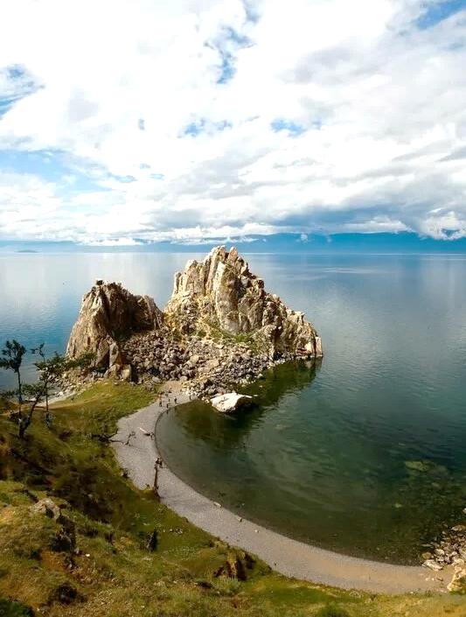
20 – 23 августа
2024 года

Slide 2
ЦЕЛИ
Выявление в молодёжной среде новых подходов к решению экологических проблем;
Освещение роли библиотек в формировании экологического сознания населения;
Обмен лучшими практиками просветительской деятельности в области устойчивого развития.

Slide 3
В ПРОГРАММЕ
Установочная сессия
«Роль молодёжи в устойчивом развитии»
Проектный трек
«Молодежь сохраняет будущее»
Профмастерская
«Прикосновение. Действие. Глубина»
Эко-баттл
«Влюблён по собственному желанию»
Открытая диалоговая площадка
«Яви себя миру!»
Мастермайнд
«Основы социального проектирования»
Экологический квиз

Slide 4
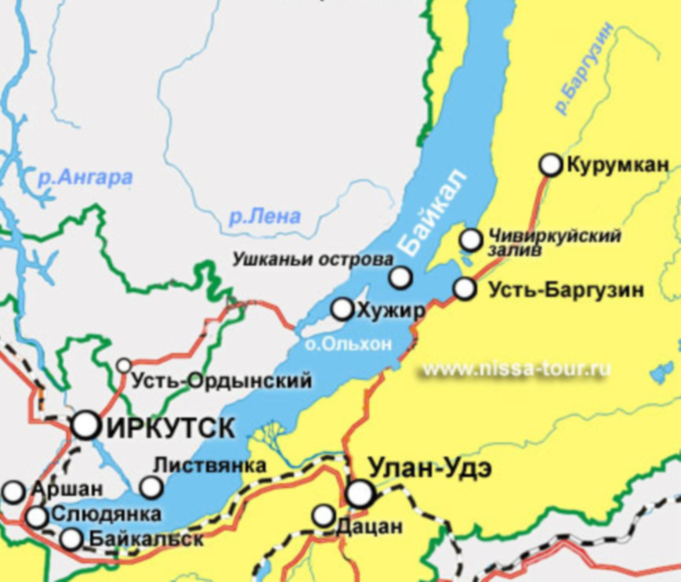
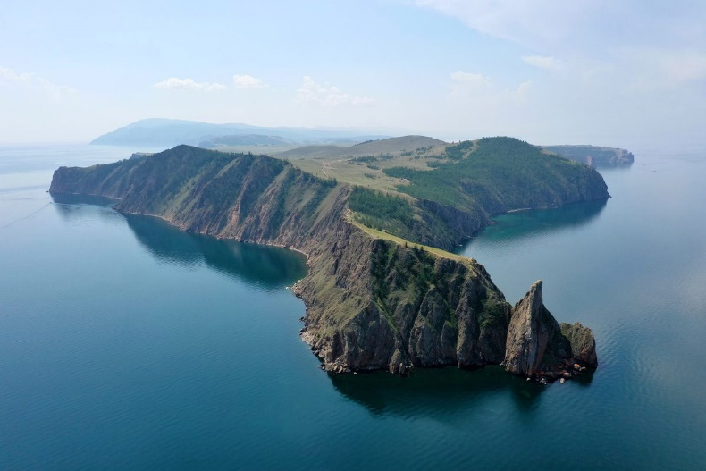
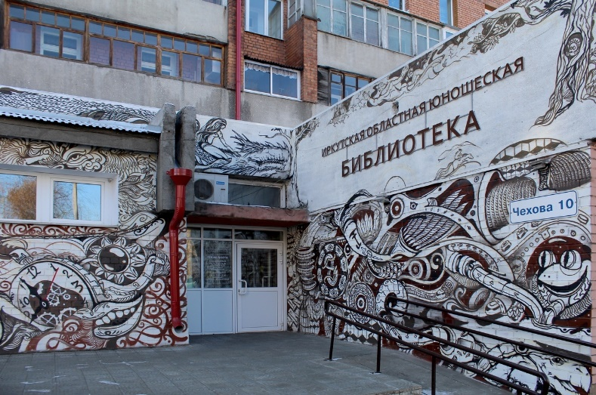
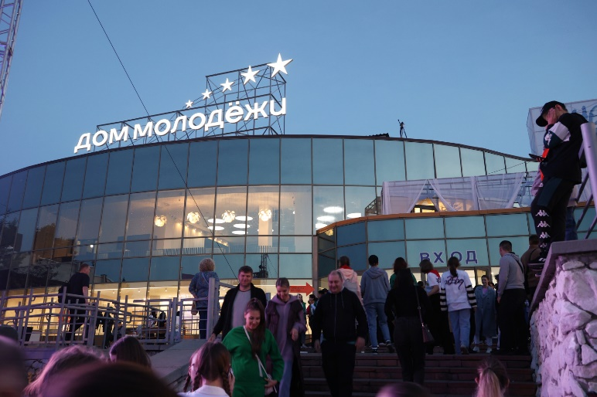
20 – 23 АВГУСТА 2024 ГОДА
г. Иркутск
256 км
п. Хужир
Ольхонского
района

Slide 5
21 – 23 АВГУСТА
Иркутск – Хужир - Хобой
г. Иркутск
п. Хужир
Ольхонского
района

Slide 6
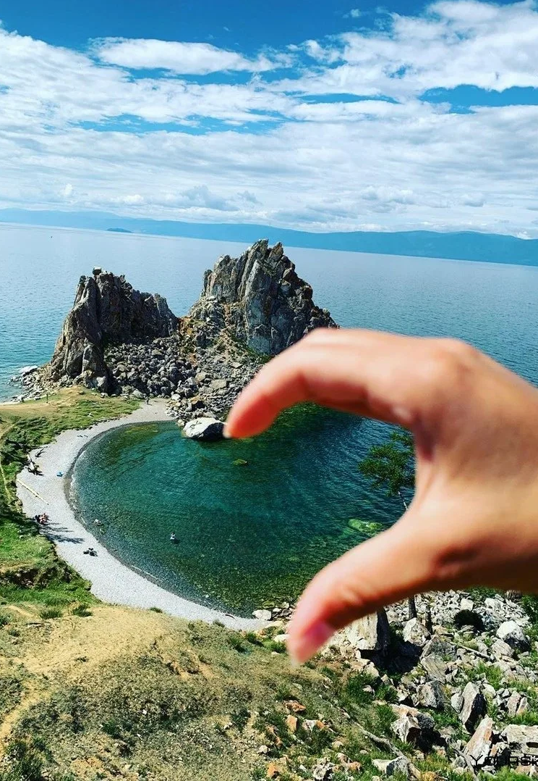
Оргвзнос – 7000 рублей
транспортные расходы
г. Иркутск - п. Хужир – г. Иркутск,
организационные расходы.
Оплата оргвзноса
до 15 июля 2024 года.
Проживание и питание в Иркутске и в п. Хужир
- самостоятельно.
Ответственный
Елена Леонидовна Астапенко
(3952) 536-523, irklib@mail.ru (с пометкой «Форум»).
Подробнее на сайте https://lib38.ru/kollegam

